Slide 1

Manual för utlägg truppkassa - Fortnox
När du gör utlägg för truppen

Slide 2
Privat utlägg för truppen 1
När du gör inköp som truppkassan ska stå för så handlar du som ett privat utlägg – dvs du lägger ut pengarna i förväg och så begär du återbetalning för utlägget genom att läsa in kvittot i Fortnox.
För att kunna använda Fortnox så behöver du kontakta kansli@smgk.se alt kassor@smgk.se
då kan du sedan ladda ner appen och fota av kvittot med din mobil och skicka in underlaget.

Slide 3
Privat utlägg för truppen 2
Ibland kanske du ska göra ett större inköp till truppen/för truppens del där utlägget kan faktureras.
Då kan du välja ett av två alternativ.
1) Ställ fakturan på dig själv och du kommer då att betala fakturan och begära ersättning för utlägget enligt utlägg för truppen 1
2) Ställ ut fakturan på SMGK då kommer fakturan att betalas av klubben och hämta pengarna från er trupps konto – Viktigt!!
# säkra att kassör fått information om utlägget och att klubben är ok med att ta fakturan.
# Säkra att det finns pengar på truppens konto
# Säkra att faktura adressen är Sigtuna Märsta GK
Box 131
195 23 Märsta
#Säkra att referens finns med på fakturan (Truppens namn)

Slide 4
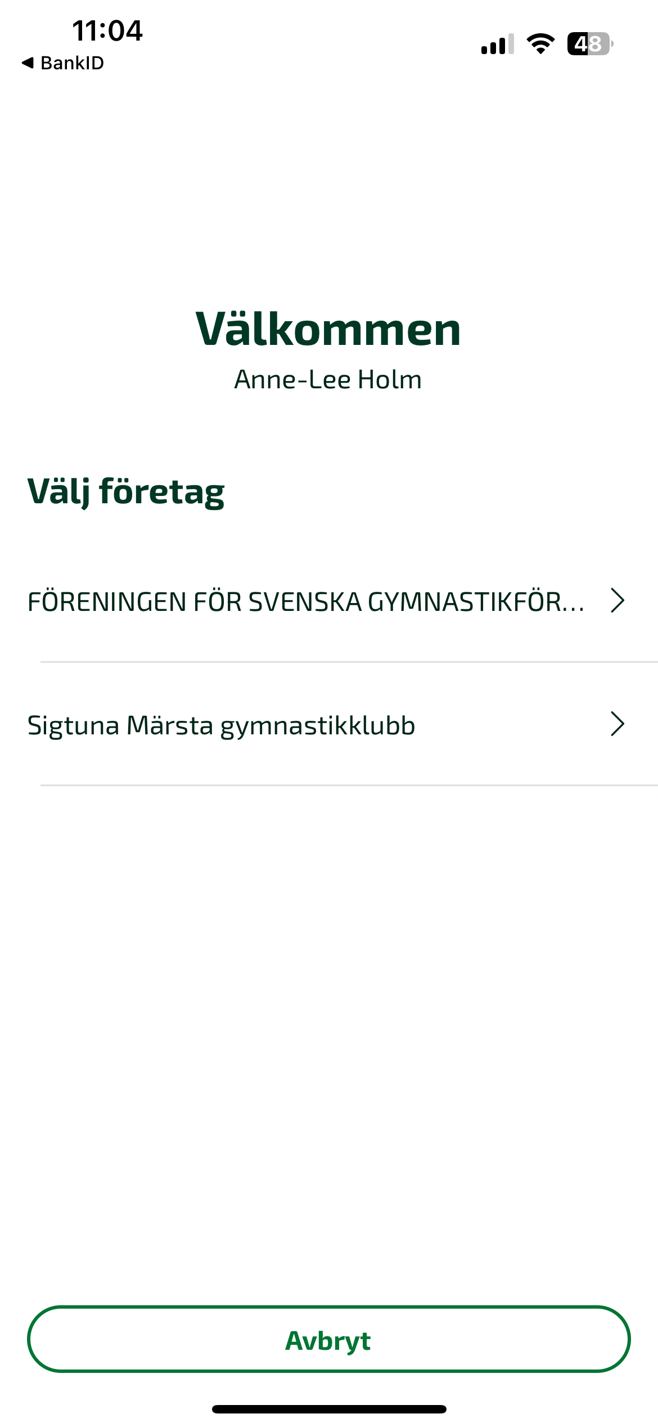
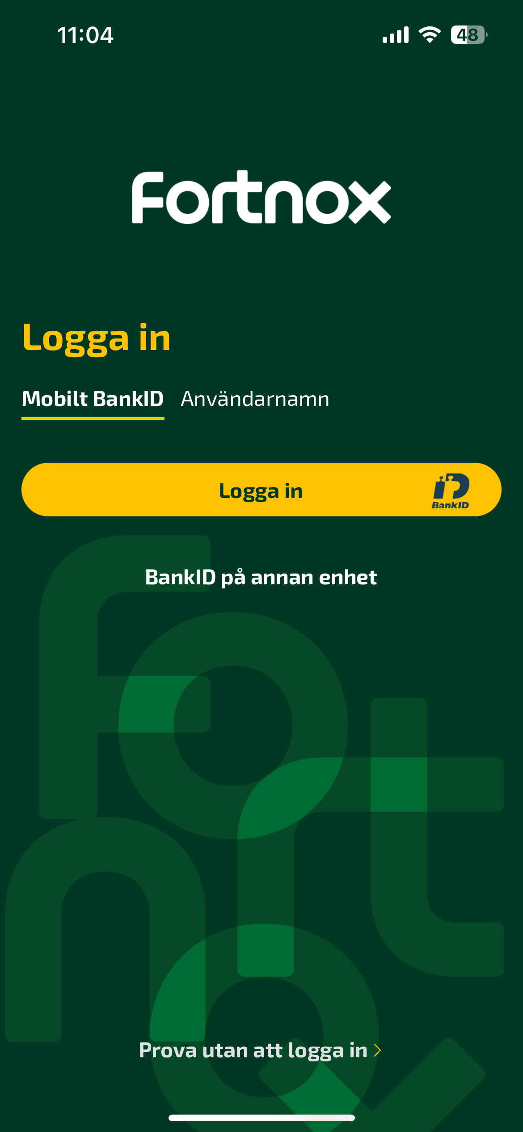
Skicka in kvitto via Fortnox
1) Ladda ner appen som du fåt länken till via SMGK kassör och logga in med bankID
2 – välj Sigtuna Märsta Gymnastikklubb

Slide 5
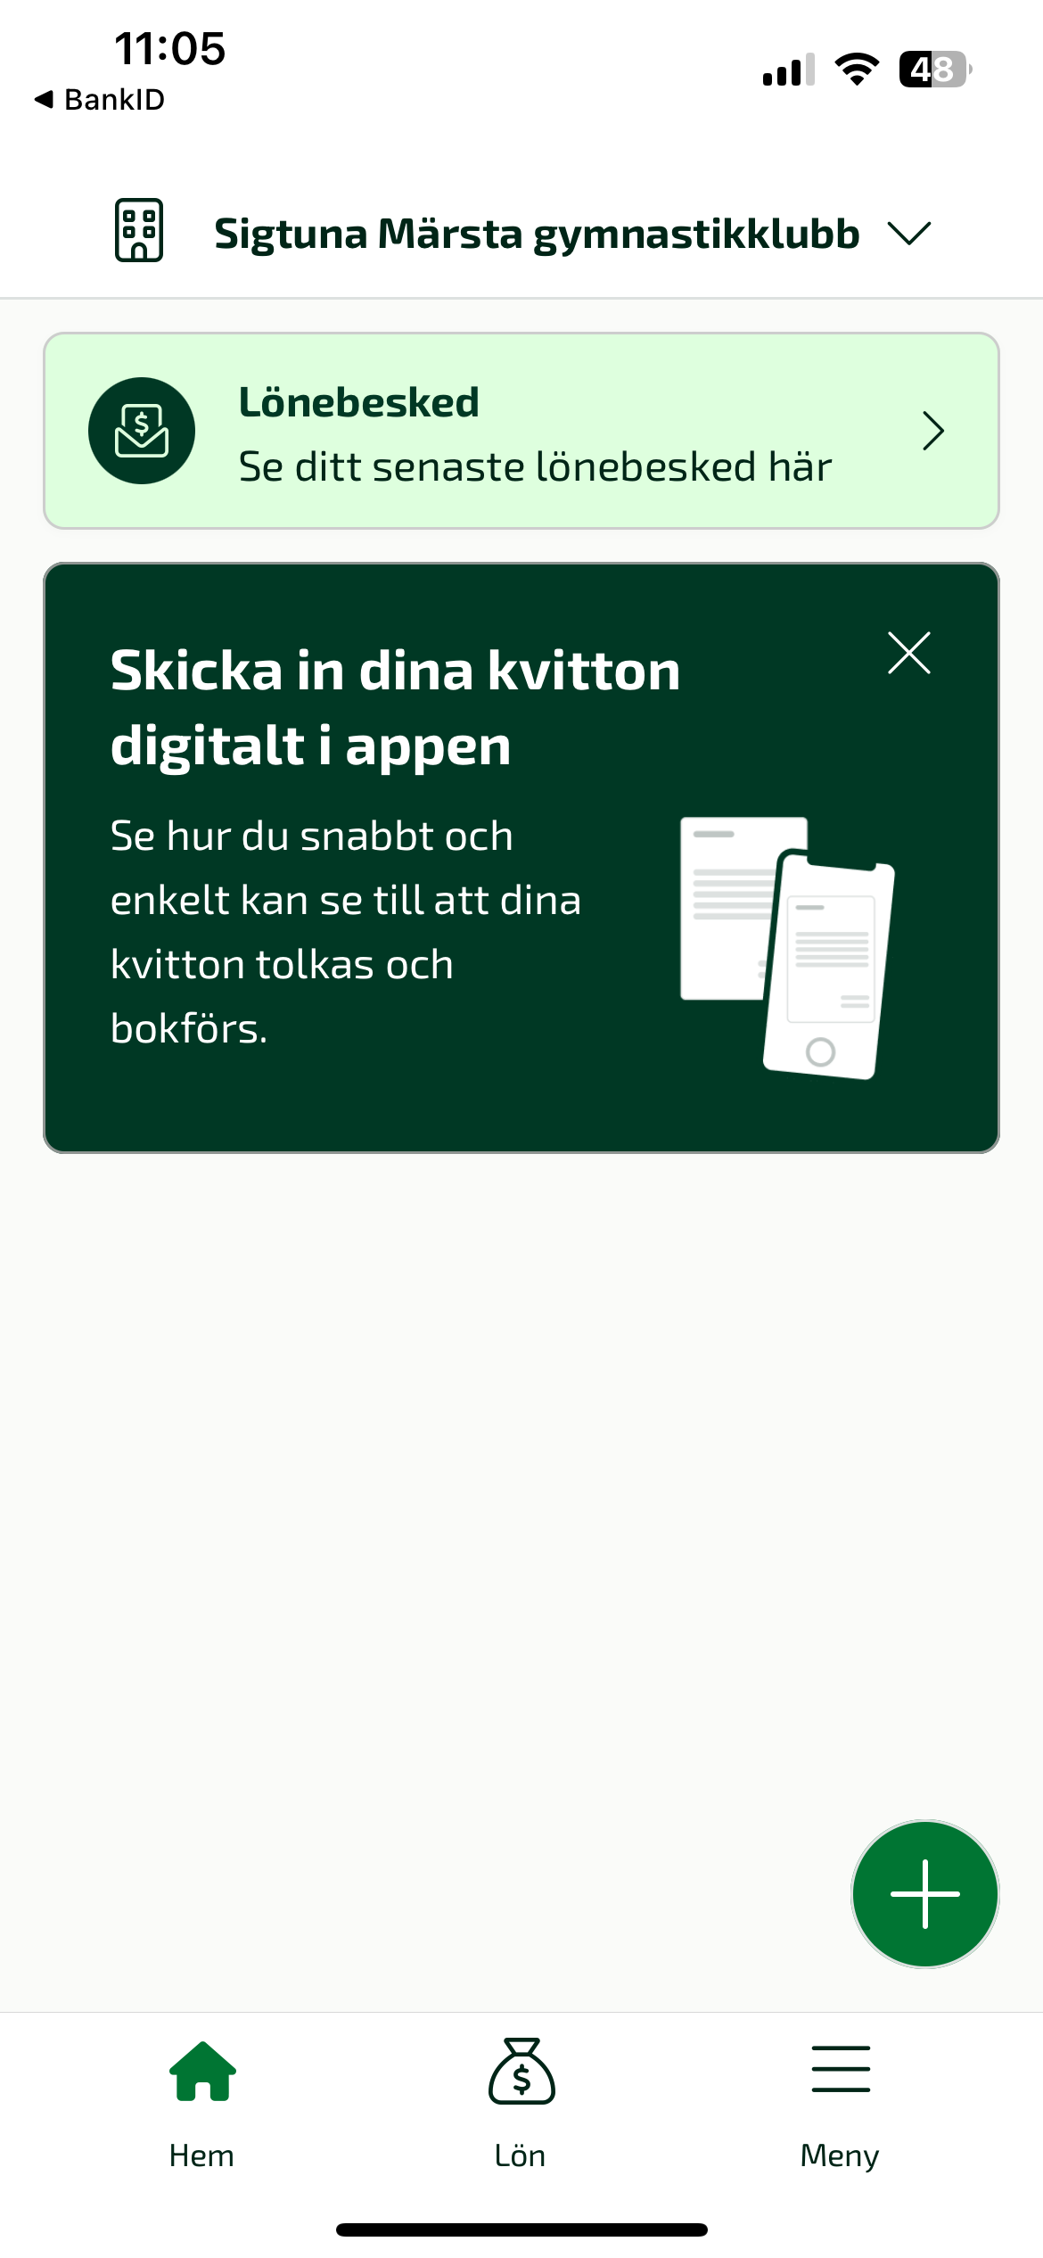
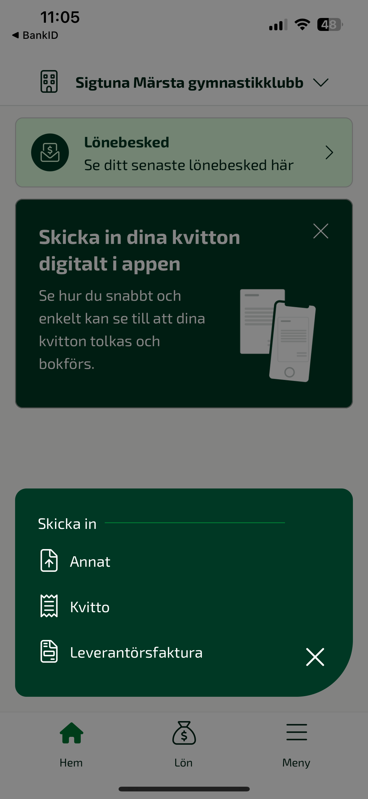
3 – Klicka på Plusstecknet nere till höger
4 – Välj KVITTO

Slide 6
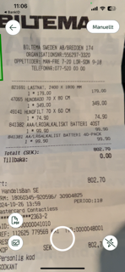
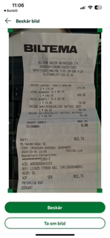
5 – Nu ska du fota, zoma in så du får med hela kvittot och fotografera
6 – Välj Beskär

Slide 7
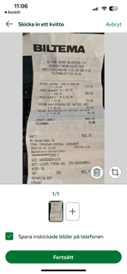
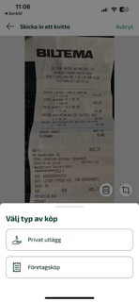
7 – Beskär bilden vid behov och klicka sedan på fortsätt
8 – Välj Företagsköp

Slide 8
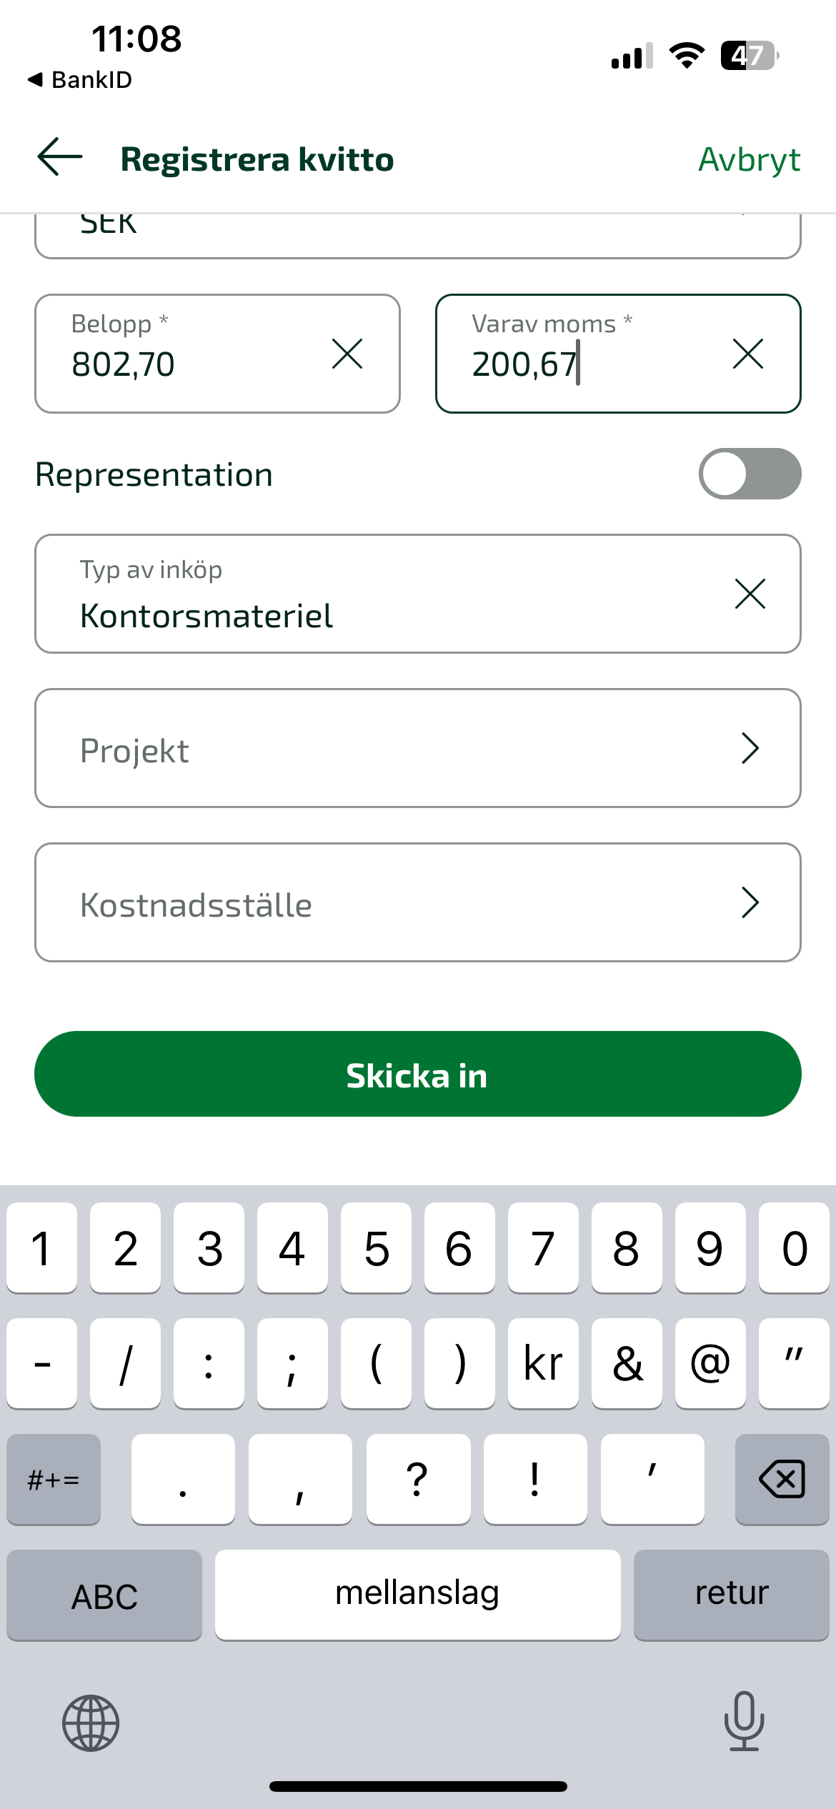
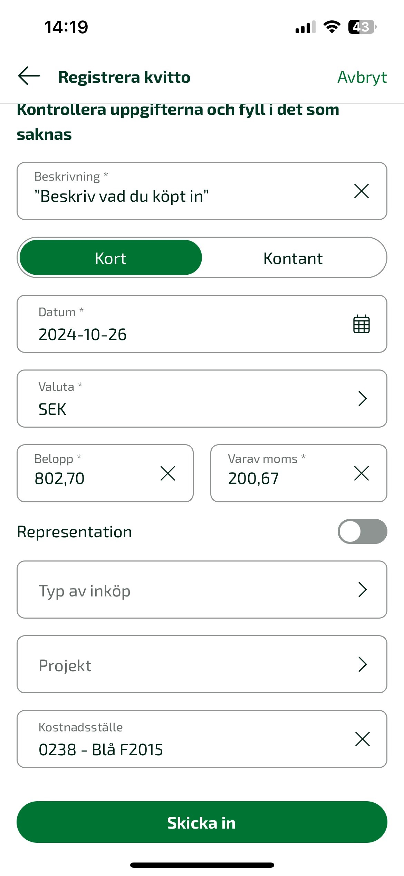
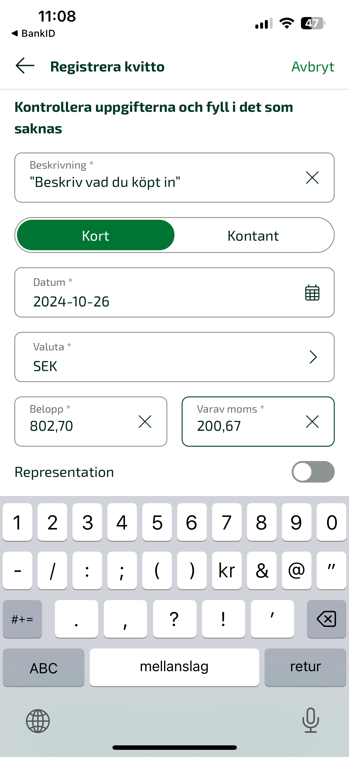
9 – Nu ska du skriva vad det är du köpt in, pris och vart kostnaden hör hemma
Fyll i Beskrivning, kontrollera datum, valuta samt pris och moms – som ideell förening så kan vi inte lyfta momsen
Då det inte är representation så hoppa över:
Typ av Inköp och Projekt
Fyll endast i kostnadsställe, sök ex Blå F så kommer trupperna upp och du väljer aktuell trupp - Klicka på skicka in!

Slide 9
Vår kassör säkrar sedan att du får pengarna till ditt angivna konto.
Skulle det behöva extra snabb hantering gällande återbetalning så kontakta gärna Kassor@smgk.se så löser vi det.
För frågor eller funderingar kontakta
kansli@smgk.se
Alt
kassor@smgk.se
Manual skapad 2024-10-28

